Slide 1

学校如何开展
生涯教育与科创成长项目
深生协
Notes:
版式：封面
对象：学校负责人与骨干教师。时长：60分钟。身份：示范课，没有举办日期和讲师。示范讲师：待定。不要把本页印成招生海报。

Slide 2
这门课要完成的三件事
能向同事说明：生涯教育回答选择，科创项目提供可完成的任务。
能带回一份本校学期草稿：对象、任务、作品、分工和时间。
能分清已经举办的培训，和仍是方案的成长中心。
02
Notes:
版式：课程目标
目标只覆盖这一小时能做成的事。不要求教师当场承诺开课。来源：协会年度计划中的学期结构，以及 2024、2026 年两场已举办培训。

Slide 3
六十分钟怎样使用
5 分钟 先看本校现在要解决的问题。
10 分钟 生涯教育与科创任务怎样接在一起。
15 分钟 设计一个学期、一件事、一次展示。
10 分钟 学校、协会、会员各自写什么。
12 分钟 用工作表写出本校草稿。
8 分钟 讨论、回顾和可以继续查阅的资料。
03
Notes:
版式：章节
时间是这门示范课的设计，不是已经测得的课堂用时。若学校把练习缩短，先保留工作表，不要只留概念。

Slide 4
两件事为什么要放在一起
生涯教育帮助学生看清方向：专业、选科、下一阶段路径。
科创与成长项目给学生一件这个学期能做完的事。
没有任务的讲座，学生缺少可以复盘的经历。
没有方向的作品，学校难以说明它和课程的关系。
广东省普通高考现行模式是“3+1+2”。选科要求以省教育考试院当年文件为准。
04
Notes:
版式：概念解释
政策来源：广东省人民政府《广东省深化普通高校考试招生制度综合改革实施方案》（粤府〔2019〕42号），省教育考试院 2019年4月24日解读；2021年起实施。2027年专业选考科目要求仍按 3+1+2 公布（省教育考试院，2025年2月28日）。课程方案见教育部教材〔2020〕3号。本页不把这些文件说成协会的成果，也不展开赋分细则。

Slide 5
已经发生的一场培训
2024年12月3日，香港中文大学（深圳）。
市招考办主办，港中深协办，协会承办。
对象是高一、高二年级级长、班主任代表和分管副校长。
报道写五百余人。这是报道口径，不是签到册。
吕阳、宋春燕、郭丹锐、王晶莹分专题。活动名称含“2025年”。
05
Notes:
版式：案例
原文：02-网站/articles/2024-12-03-高中选课与生涯规划培训.html。不能据此说培训覆盖了全部高中，也不能说学生因此改变了选科。下一页照片来自同一报道，经过暖色处理。

Slide 6
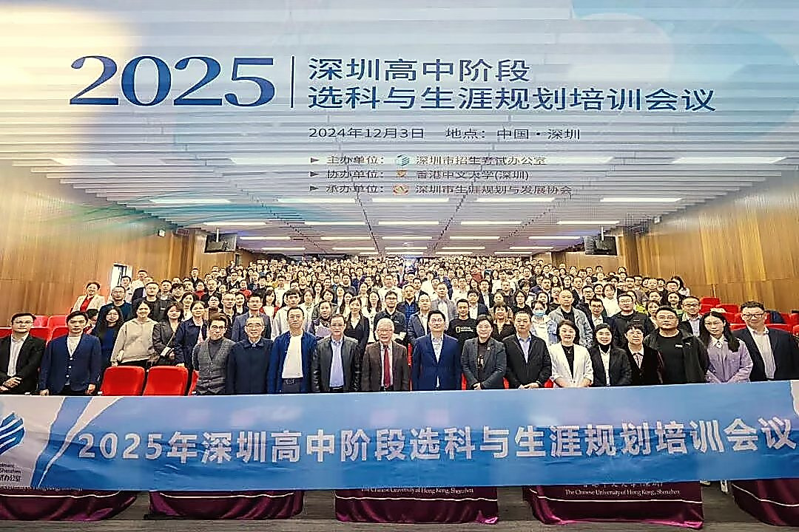
2024年12月3日，香港中文大学（深圳）。图片来自协会报道，经过暖色处理。
Notes:
版式：照片页
本页不放圆标。照片不证明五百余人的签到，只说明这场培训有现场记录。

Slide 7
培训记录和中心方案不是同一件事
已举办：2024年选科培训、2026年4月8日升学辅导员培训。
可以引用日期、角色和对象。不可以写成今天的报名。
成长中心：年度计划中的学期方案。没有首校，没有开课记录。
讨论中心时使用“准备怎样做”，不使用“已经在运行”。
博格港湾有项目书，也是现任副会长单位。未签确认书，不是运营方。
07
Notes:
版式：对照
2026年4月8日报道：协会协办，郭丹锐、周延娜、王晶莹各讲约一小时，职务按当天。现任会长是 2026年9月29日选出的郭丹锐，不要回写到四月的活动。

Slide 8
一个学期的示例节奏
前 30 天：年级或大约 30—60 名学生、一件事、校内负责人、课表和安全。
到第 60 天：写下起点，教师一起备课，完成第一轮任务。
到第 90 天：展示一次，学生复盘，学校决定是否继续。
下一学年：教师能独立带一节，记录留在学校。
这是实施示例。没有对应的已运行学校，30—60 不是已招生人数。
08
Notes:
版式：流程
步骤来自 02-网站/plan/index.html 的九十日安排。课堂里请教师改成自己的年级，不要填一个虚构校名。

Slide 9
这一小时的时间
合计 60 分钟。
这是课程设计，
不是课堂计时结果。
09
Notes:
版式：图表
改图表时直接改数据系列。六项之和必须仍为 60。不要把柱高解释成学习效果。

Slide 10
任务只保留一件
学生用一句话写出这个学期要做成的事。
作品要能被同学和老师看懂，留在学校。
做不完的一轮留下记录，不改成已经成功。
题目可以来自制造、城市、公共服务或数字生活，但必须适龄。
企业如果进入，只在开题、中期和结题，且不接触学生个人数据。
10
Notes:
版式：概念解释
第二处概念页，服务任务设计。企业规则来自年度计划，不是已签约名单。课堂不要现场编企业名称。

Slide 11
三方各写一行
学校：学生、课表、安全、家校沟通、教学判断。
协会：听清需求，确定进校边界，写明主办、承办或推广。
会员：在确认书里承担课程或现场。没有确认书就不署名。
家长：学校项目按学校通知参加；直接来信只是咨询。
示范讲师：待定。本课不出现虚构讲师简介。
11
Notes:
版式：对照
角色行是这门课的核心板书。请教师用本校职务替换“学校”一行里的负责人，不要替换协会没有确认的人名。

Slide 12
现在写出本校的一页
请用随课工作表，不要只在幻灯片上口头讨论。
十二分钟内完成六格中的前四格。
写不出的格子留空，空着比编一个学校更有用。
同组两个人交换阅读：能不能看出对象和作品。
工作表可以复印。幻灯片里的字可以直接改。
12
Notes:
版式：练习
工作表文件：output 中的 t1-worksheet.pdf，源文件 content/training/worksheet.html。练习不评分，不收集学生个人信息。

Slide 13
拿回去之前先问三句
这件事，本校教师能不能在课表里找到位置？
学生完成之后，学校留下什么，而不是协会留下什么？
如果会员参与，确认书写了谁交付、谁看安全吗？
如果三句里有一句答不上，这一项先停在方案。
13
Notes:
版式：问题讨论
讨论八分钟，含在最后一段里。主持人不要替学校回答第一句。

Slide 14
带走这四句
生涯教育给出方向，项目给出这个学期的一件事。
已举办的培训可以引用，成长中心仍是方案。
学校、协会、会员的角色要写在同一页上。
下一封邮件写明对象、任务和希望的月份即可。
14
Notes:
版式：总结
不要增加口号。如果超时，只保留这四句和工作表。

Slide 15
可以继续查阅
教育部教材〔2020〕3号，普通高中课程方案。
粤府〔2019〕42号，以及省教育考试院对 3+1+2 的说明。
协会文章：2024年12月3日选科培训；2026年4月8日升学辅导员培训。
协会年度计划：学期步骤和成长中心的目标，不是完成数。
联系页：https://scda.cn/contact.html （2026年10月5日可打开）。
15
Notes:
版式：资源
教师若要引用政策，打开原文件，不使用本页代替原文。协会文章中的人数保持报道口径。

Slide 16
课后怎样联系
邮箱 info@scda.cn 微信 szcda-2015
请写明学校、对象、想讨论的主题和月份。
这不是报名，也没有名额和费用。
注册与接待：深圳市罗湖区妇儿大厦
办公：粤港澳大湾区人才创新园 514B
16
Notes:
版式：联系
二维码不放在本课件里。介绍书见 https://scda.cn/brochure3/ ，联系页见 https://scda.cn/contact.html 。

